Slide 1
Уведомления/Демонстрация: Состояние авто (главное) – инфор кнопки, при нажатии на кот перекидываешься в Истории уведомлений
уведомления должны быть всегда под рукой
Уведомления о воздействии – градации: слабая, средняя, сильная
Удар
Эвакуация
Уведомления
Состояние дверей авто (закрыто/открыто)
Состояние фар авто (выключен/выключен)
Раздел: Техническое Обслуживание – планирование расходов (главное)
Страница: Сроки ТО - Список сервисных работ (списком и календар)
Название
Приблизительная цена
Когда надо сделать (через сколько км)
Когда надо сделать (через сколько дней) формат: хх дн/мес + хх.хх.хххх (календарная дата)
Календарь отображается 12 мес на экране. Если в мес есть работы, мес отмечен цветом. Тапнув на него, месяц разворачивается в диал окно. Верхняя часть кот календарный мес, вторая перечень работ. Размеры развернувшегося мес не меняются. Список мес – скроллится.
Страница: История ТО – категории:
Дата
Название проделанной работы
Название автосервиса проводившего работы
Цена
фильтр по дате (1 мес / 3 мес / 6 мес + по дате)
Общая сумма затраченная на ТО за весь период
Кнопки: Помощь/ консультация автосервиса (главное)
- Кнопка «Запрос помощи» у автосервиса
- Кнопка «Отправить мои координаты автосервису»
Раздел: История уведомлений
Раздел: Настройки
Раздел: Профайл авто + смена профайла авто

Slide 2
Раздел: Карта с маркером авто (текущее местоположение и окружение)
Кнопка: «Найти КОТа» - поиск авто
Два маркера: телефон и КОТ
Кнопка: Маршрут от телефона до КОТа
Выпадающий лист-список категорий (располагается в toolbar): Ландшафт услуг (маркер авто)
Категории: АЗС, магазины зап.частей, мойки, шиномонтаж
Рейтинг внутри категорий (like in google play)
Стоимость базовой услуги
При тапе на точке (тот или иной продавец): внизу появляется слайдбар (like google map)
Раздел: Манера вождения (информирование в реальном времени)
Безопасность – категории:
Общий балл за сутки
Сумма баллов за всё время вождения
Экологичность в %
«Бортовой компьютер» - категории:
Пробег
Время в пути
Средняя скорость
+кнопка: «Сброс» по каждой из категории
+кнопка: «Старт от сброса» (необходимо всплывающее пояснение) по каждой из категории
+кнопка: «Старт от запуска двигателя» (необходимо всплывающее пояснение) по каждой из категории
Страница: Страховка – категории:
Номер моей страховки
Название страховой компании (будет доп инфо?)
Дата окончания страховки
+кнопка: «Запросит новый контракт на новый полис»
Раздел: Бюджет авто
Категории (круговая диаграмма или столбиками)
Мойка
Заправка
Расходники (омывайка, фильтры и тд)
Запчасти
Парковка
Описание расходов – тап кнопку «+» - выбрать категорию из всплывающего меню снизу (поле с иконками+подписи) – диалоговое окно с:
Категория
Дата
Сумма
+ общая сумма расходов

Slide 3
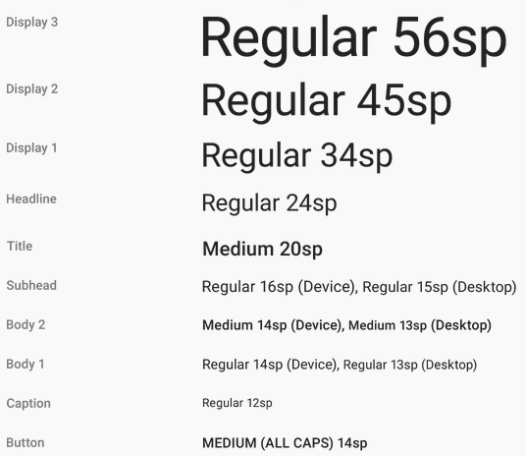
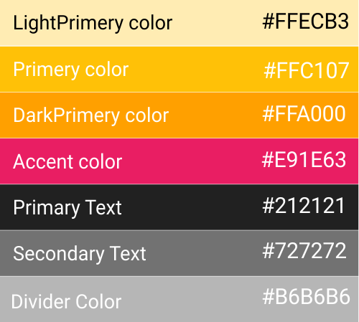
Общее
Rounded Corners – 2dp
Тень плашек:
Mode – Normal
Opacity – 20%
X Offset – 0 dp
Y Offset – 4 dp
Blur – 4 dp
Color - #000000

Slide 4
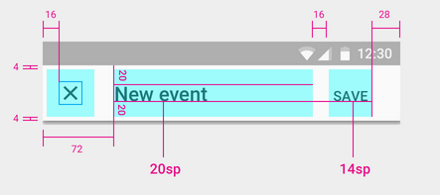
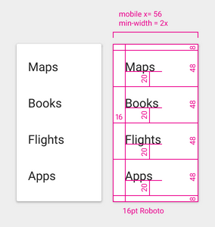
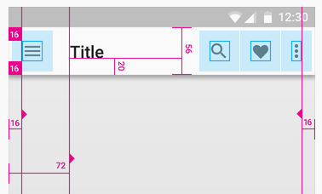
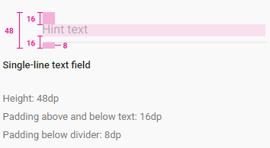
Title
Pop-up menu
Single-line text field

Slide 5
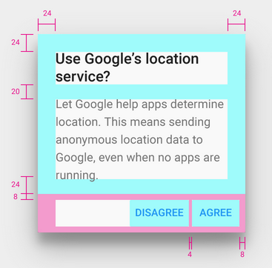

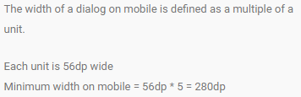

Dialog win

Slide 6

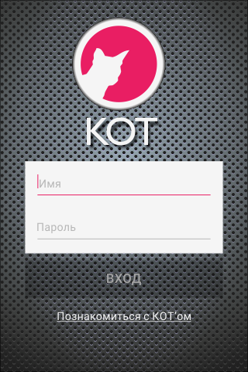
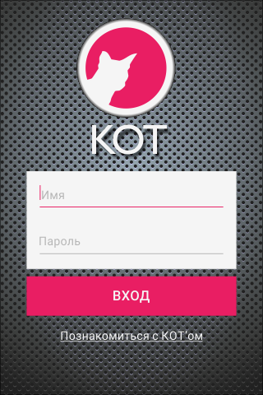
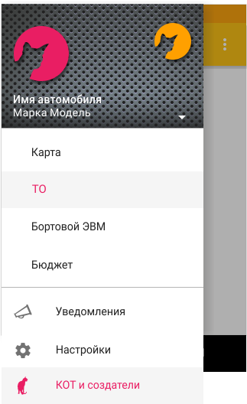
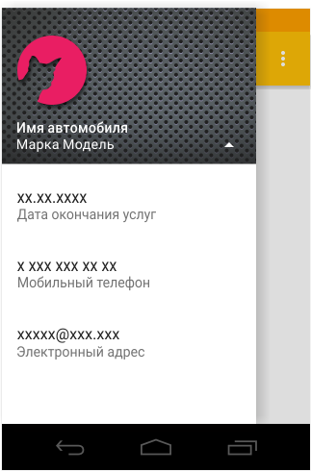
Заставка
Регистрация
Основное меню
Страница «Профиль»
Информация в профиле является статичной и передается в приложение из профиля на сайте.

Slide 7
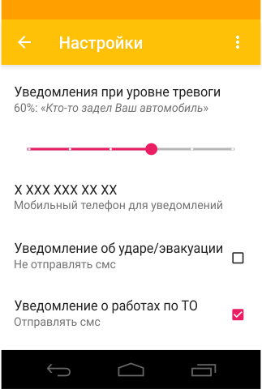
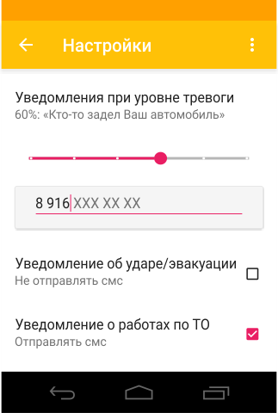
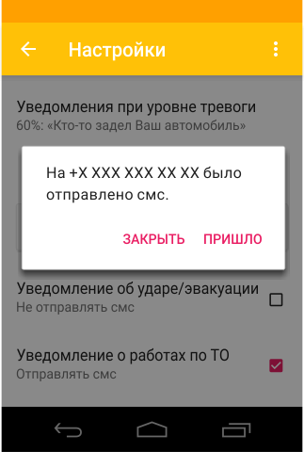
Настройки
По дефолту стоит 60%. Уровни тревоги – подстрочник меняется в зависимости от установленного значения на слайдере:
1%: «Похоже, КОТ’а придавил рояль»
20%: «Ух! Мимо пронеслась фура»
40%: «Паркуются по звуку бампера»
60%: «Кто-то задел Ваш автомобиль»
80%: «Кошка греется на капоте»
100%: «На Ваше авто упало перышко»
«Точка» на слайдере тяготеет к реперным точкам на линии.
В графе «Моб телефон для уведомлений» по дефолту стоит номер из профиля.
Остальные графы выставлены по дефолту «Отправлять».
При нажатии на кнопку «Enter» на клавиатуре всплывает диалоговое окно. Тогда как приложение отправляет уведомительное смс на указанный номер.
После чего юзер нажимает «Да» и номер закрепляется.
Если юзер нажимает «Закрыть» - возвращаемся на ввод номера.
При желании юзер может выйти из этого заколдованного круга через системную кнопку «Назад».

Slide 8
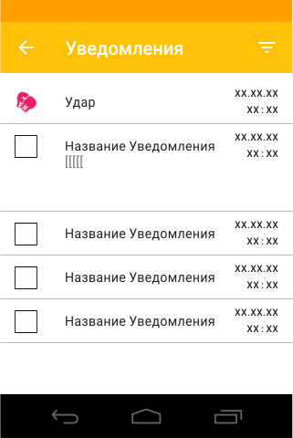
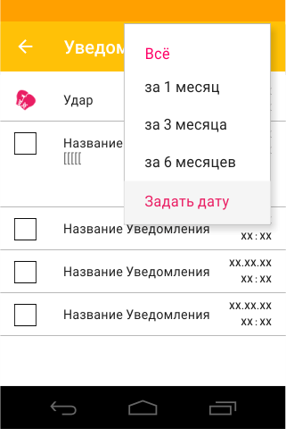
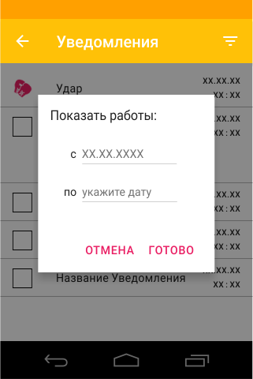
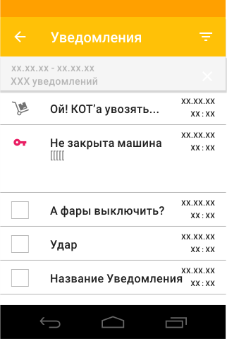
Уведомления
Категории уведомлений:
Не выключены фары (ic_phara)
Не закрыта машина (ic_key)
Эвакуация (ic_evacution)
Удар (ic_hint)
Базовый цвет иконок в списке – серый.
При нажатии на строке уведомления
иконка меняет цвет на акцентный
Строка «раздвигается» появляется доп текст уведомления
ххх

Slide 9
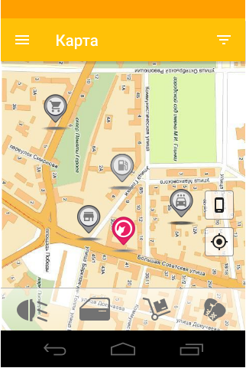
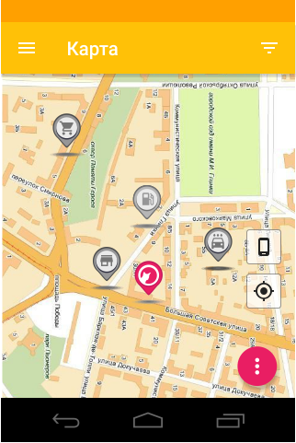

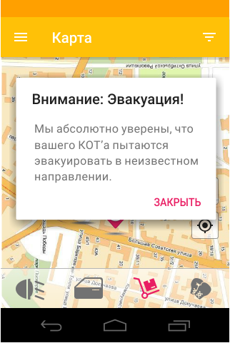
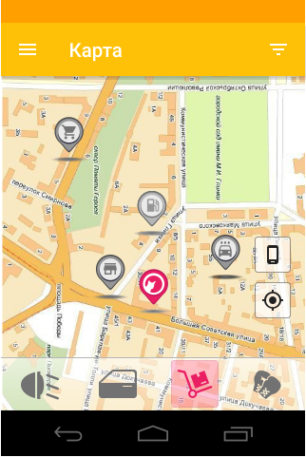
Карта – Down menu & Alarm Dialog win
Down menu - индикатор проблем/алармов/уведомлений КОТа
Нет алармов – всё неактивно
Есть аларм, чел на экране «Карта» – всплывает Down menu, иконка в активном цвете, всплывает диалоговое окно с алармовым текстом. Чел «ЗАКРЫТЬ» диалоговое окно, иконка становится неактивна.
Есть аларм, чел на любом др экране – всплывает диалоговое окно.
Есть аларм, чел не в приложении – уведомление появляется в трее андройда. Откуда он может закрыть уведомление. Тапнув по уведомлению в трее андройда – переадресация на экран «Карта с открытым диалоговом окном уведомления и нижнем меню с активной соответствующей иконкой».
Есть аларм, но чел каким-либо образом не нажал на кнопку «ЗАКРЫТЬ» в диалоговом окне, а окно свернулось, или нажал на «Очистить» в трее андройда – при попадании на экран «Карта», чел видит не дефолтный экран, а экран с диалоговым окном и нижнем меню с активной иконкой с алармом.
«Хранится» для вызова по активной иконке в нижнем меню только одно уведомление. Остальные «улетают» на экран «Уведомления» (коллектор всех уведомлений приложения с датой и временем).
Если несколько уведомлений из разных категорий - диалоговые окна «выскакивают» последовательно, пока чел не закроет все.
Тап обозначается «вспыхиванием» квадрата 48x48dp с corner 2dp цвет: fill - #FF4081, stroke - #C2185B 1dp, opacity – 70%

Slide 10
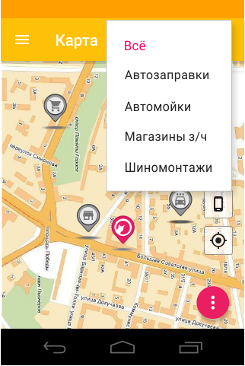
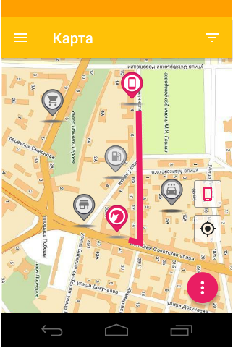
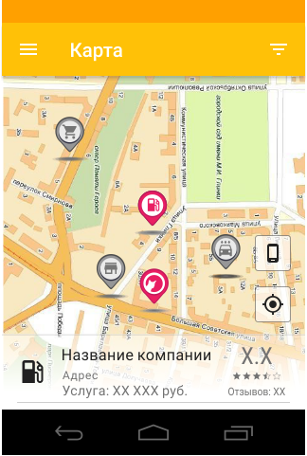
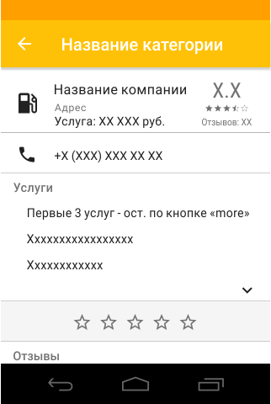
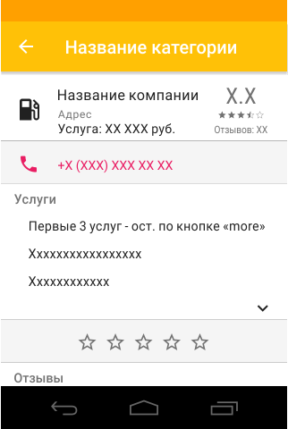
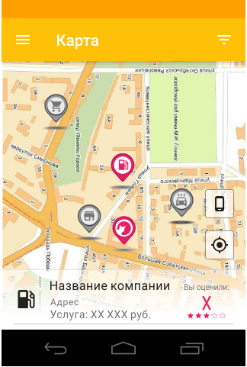
Карта – Service Info
Тап на «ic_find_mobile» на карте появляется вторая иконка активного цвета с мобильным, после определения координат простраивается маршрут от иконки с мобильным до иконки с КОТом.
Переадресация юзера в окно телефона с набранным номером – остается только нажать кнопку «Вызов». По системной кнопке «Назад» возвращаем юзера на тот же экран
Если юзер поставил оценку, то preview имеет иной вид (!) – см. след. слайд

Slide 11
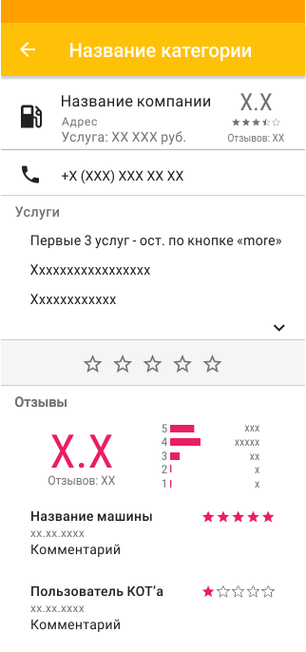
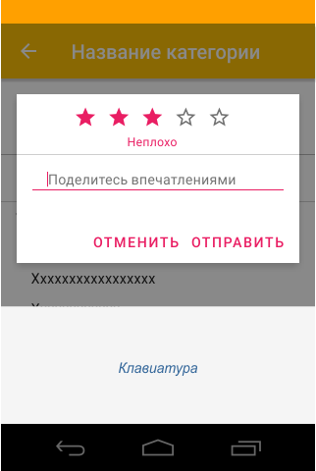
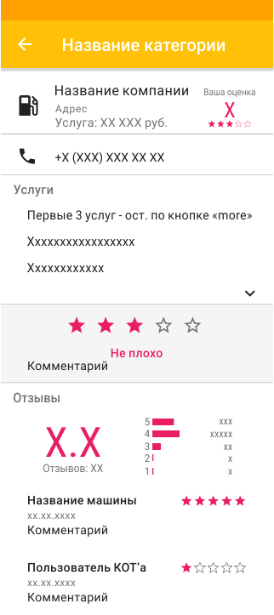
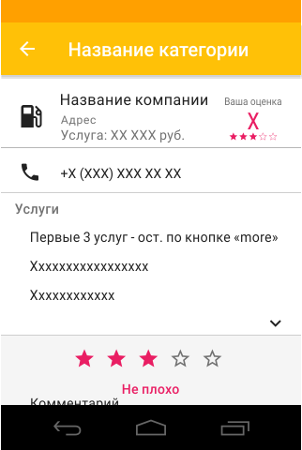
Карта – Service Info - Raiting
Нет своей оценки
5 звезд – Отлично
4 звезды – Хорошо
3 звезды – Неплохо
2 звезды – Плохо
1 звезда - Ужасно
В этой части Отзывов отображается средняя температура по больнице.
Есть своя оценка

Slide 12
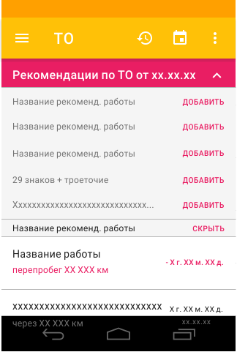
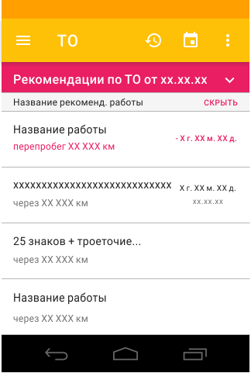
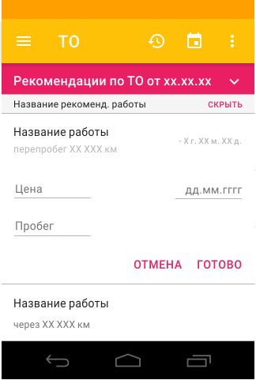
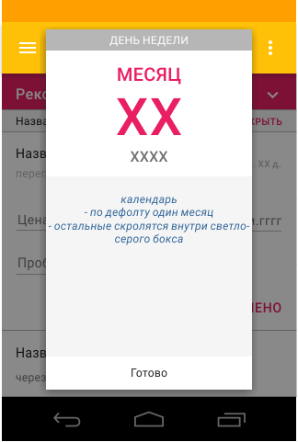
ТО – списком по дефолту
Дефолтный экран не содержит «Рекомендации по ТО» или Рекомендованной работы с кнопкой «скрыть».
Если юзер не посетил к назначенной дате или означенному пробегу Автосервис и не выполнил работу. Работа начинает обратный отсчет по дате и пробегу. Меняется цветовая схема соответственно.
После посещения АвтоСервиса у юзера может появиться подраздел «Рекомендации по ТО от соответствующей даты». Нажав на кнопку «More», юзер имеет возможность добавить в основной список ТО рекомендованные работы. После этого у него в основном списке ТО (закреплено сверху) появляется рекомендованная работа с возможностью «Скрыть». При нажатии на кнопку «Скрыть» работы улетает в подраздел «Рекомендации по ТО».
После посещения Автосервиса, выполненные работы по ТО улетают в раздел «История ТО» [такой же экран как ТО-списком дефолтный только добавится возможность сортировать]. В которой сам Автосервис проставил Дату, Цену, Пробег и Исполнителя.
Также юзер имеет возможность сам завершить работу по ТО. Для этого он тапает на работу. Вводит дату (по дефолту стоит настоящая), стоимость работы (после ввода отражаются цифры и приписка руб.), пробег при совершении работы (после ввода отражаются цифры и приписка км). После нажатия на кнопку «Готово», работа по ТО улетает в «История ТО». Где маркируется в графе «Исполнитель» как «Гаражный мастер».
При тапе на дату – всплывает календарь
При тапе на Цену всплывает цифровая клава с галкой вместо enter.
При тапе на Пробег всплывает цифровая клава с галкой вместо enter.

Slide 13
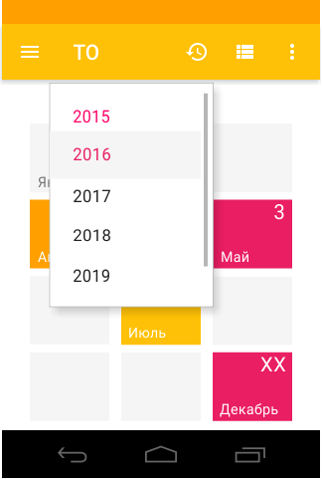
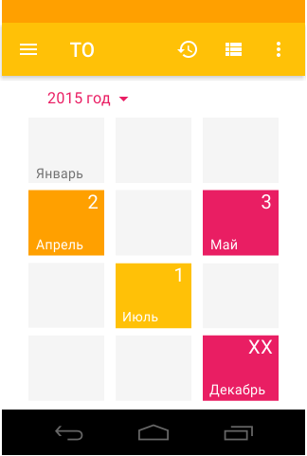
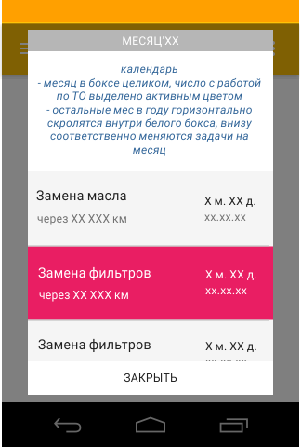
ТО – в виде календаря
Тап по необходимому году «загорает» строку: Плашка #F5F5F5 Цифры окрашиваются в акцентный цвет.
Месяц отображается в верхнем боксе целиком.
Перелистывание месяцев в году идет путем горизонтального скролла
При скролле месяца происходит смена списка работ на соответствующий месяцу.
В месяце число с работой по ТО выделено акцентным цветом.
При тапе на выделенное число в месяце в боксе со списком работ на месяц «загорается» и центрируется соответствующая строка с работой.
Список работ в боксе скролится вертикально.

Slide 14
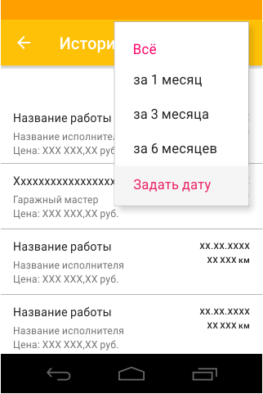
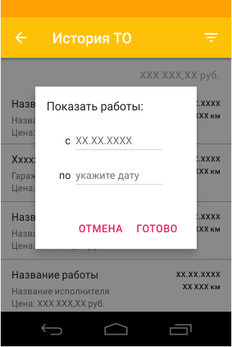
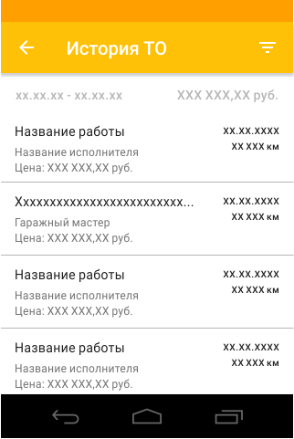

История ТО
При тапе на дату всплывает календарь см. раздел «Бюджет»
Общая сумма
После того как выбран тот или иной временной отрезок, перед списком наверху появляется указание на временной отрезок, по которому произведена фильтрация и сумма пересчитывается в соответствии с суммами попавшими в временной отрезок

Slide 15
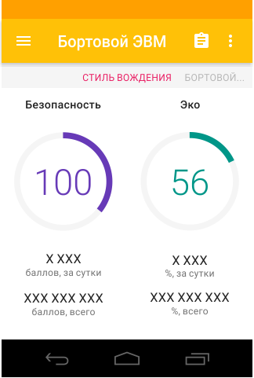
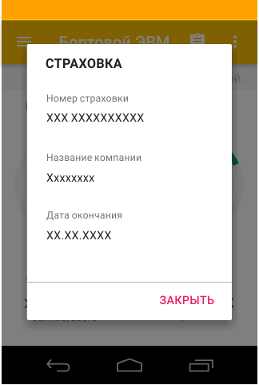
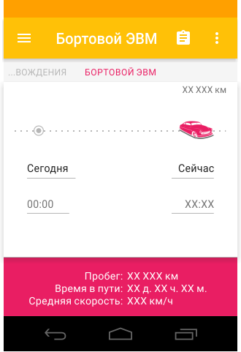
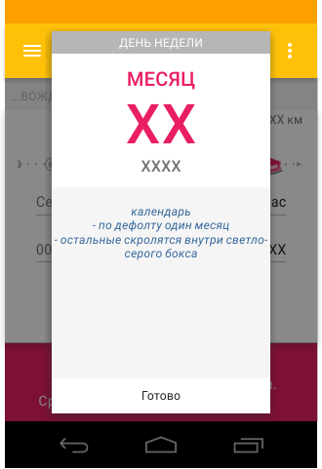
БК - 1
Дефолтный экран при каждом входе в приложение
Общий пробег авто
Время в столбце «Сейчас» идет согласно системному.
Статистика показана за период с настоящей даты 00:00 часов до настоящей даты и время.
По дефолту стоит системная дата

Slide 16

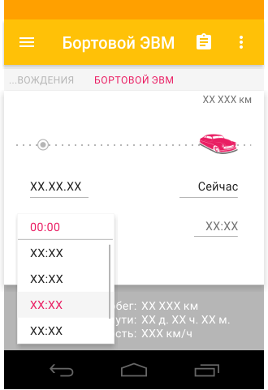
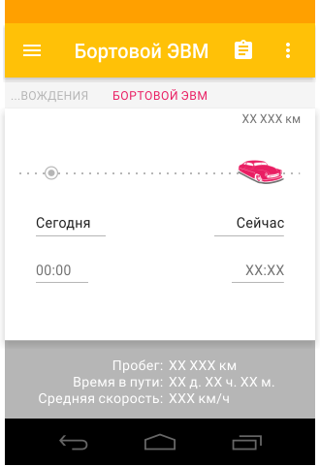
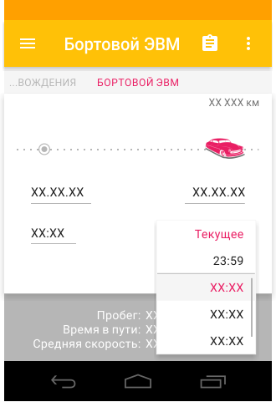
БК – 2
Дефолтный экран (при двигатель вкл): счетчик идет от 00:00
Дата установлена (Начало пути) - юзеру доступен выбор временной точки всех запусков двигателя за выбранную дату (с 00:00 до 23:59) как только он нажал «Готово» в календаре
Дата установлена (Завершение пути) - юзеру доступен выбор временной точки всех выкл. двигателя за выбранную дату (с 00:00 до 23:59 установленной даты) как только он нажал «Готово» в календаре
Выбор времени не доступен пока не установлена дата.
Во время выбора времени, бокс статистики меняет цвет. После того как время установлено - цвет становится акцентным, что визуализирует окончание перерасчета.
При выборе времени:
В столбце «Сегодня» сохраняется всегда вариант 00:00
в столбце «Сейчас» – «Текущее» и 23:59.
Подсчет статистики происходит каждый раз как только меняется один из временных параметров.
«Текущее» доступно при любой дате. При нажатии на «Текущее» параметры (дата и время) выставляются в дефолтное состояние («Сейчас» и системное значение времени).
Дефолтный экран (при двигатель выкл): счетчик показывает данные от 00:00 до точки последнего выкл. двигателя, при этом на экране часы идут.

Slide 17










Бюджет

